Slide 1
3차원 다트 게임
이 정

Slide 2
목차
게임의 목표
Terrain 구성
밤송이 날리기

Slide 3
게임의 목표
화면 특정 지점을 향해 물체를 날려보내 과녁에 맞춤
화면을 클릭하여 날려보낼 지점 결정
날려보낸 물체가 과녁에 맞으면 붙어서 멈춤
동시에 파티클을 이용한 특수효과 발생
맞춘 위치에 따라 점수 계산

Slide 4
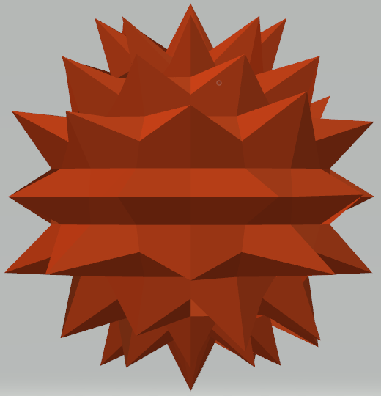
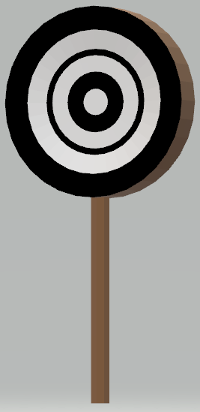
무엇이 필요한가?
날려보낼 물체
밤송이: bamsongi.fbx
과녁
target.fbx
주변 환경
유니티 Terrain으로 생성

Slide 5
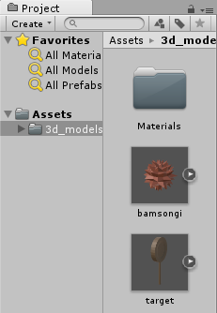
리소스 등록
* .obj를 제외한 3D 모델은 해당 뷰어가 시스템에 설치되어 있어야 함
3D 모델들을 프로젝트 탭에 등록
bamsongi.fbx
target.fbx
유니티에서 사용 가능한 3D 모델*
obj
Maya
3DMax
Blender
Cinema4D
Modo

Slide 6
Terrain 구성

Slide 7
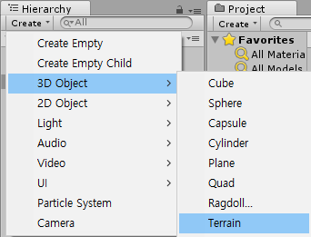
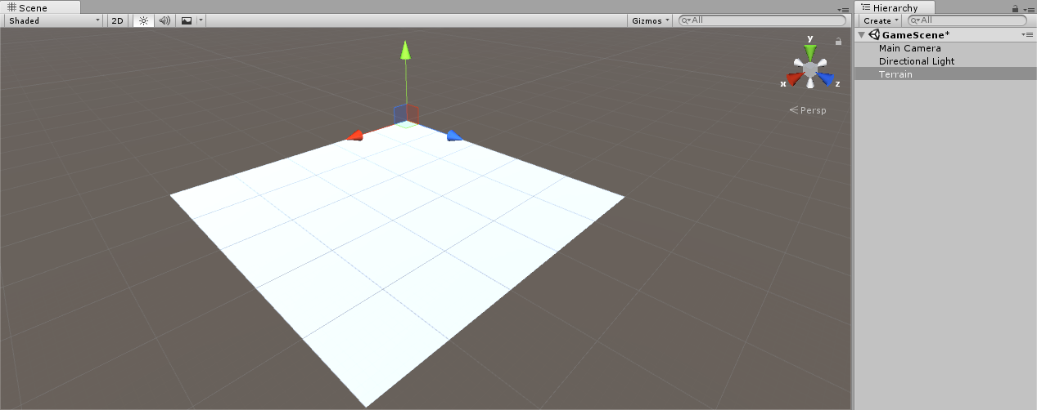
Terrain 배치
Position: (-256, 0, -256)
Rotation: (0, 0, 0)
Scale: (1, 1, 1)

Slide 8
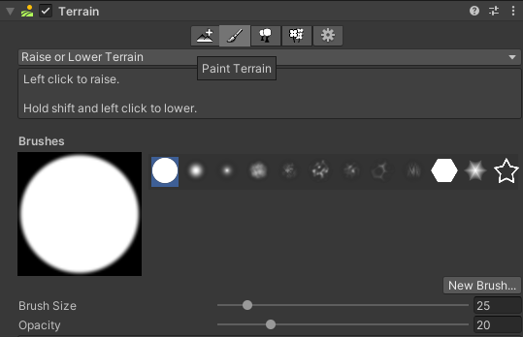
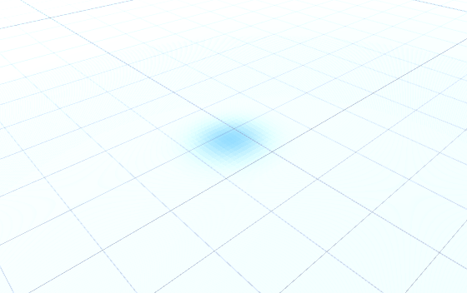
Terrain 높낮이 조정
‘Raise/Lower Terrain’ 모드
Terrain의 Inspector에서 확인
Terrain 드래그
지형이 올라옴
오래 누를수록 높이 올라옴
설정값
Brush Size
영향을 끼치는 범위
Opacity
누르는 효과의 강도

Slide 9
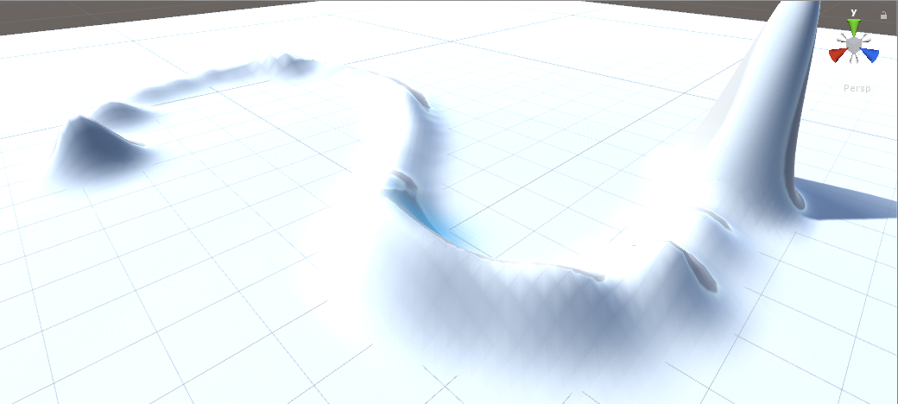
Terrain 생성 예
높이를 낮추려면
Shift + 드래그
바닥면보다 내려가지는 않음
강/계곡같은 지형은 우선 Terrain을 전체적으로 높인 후 일부 영역을 낮춰서 제작

Slide 10
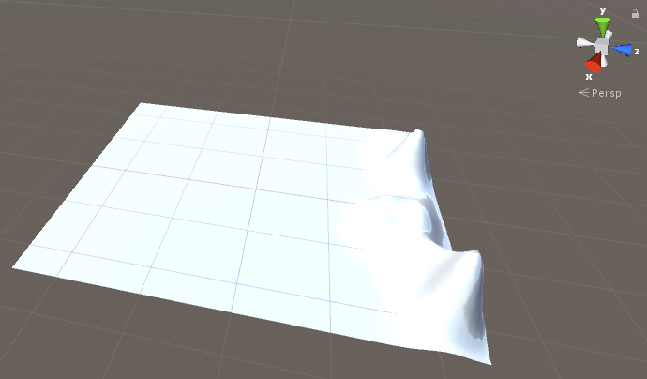
실제 사용할 Terrain 제작
Brush Size(100), Opacity(20)
+Z 축에 가까운 면에 산맥 모양으로 변형

Slide 11
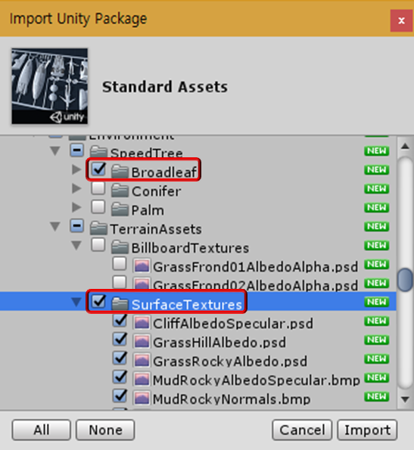
Terrain 디테일 준비
Asset Store
‘Standard Assets’ 검색하여 Import
Broadleaf
풀이나 나무 기본 모델
SurfaceTextures
풀과 바위 등의 재질

Slide 12
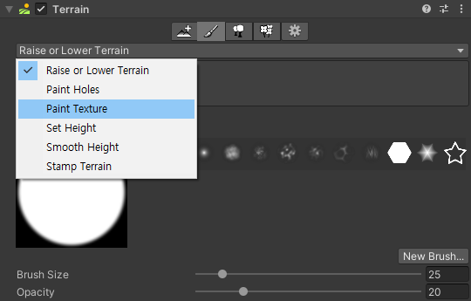
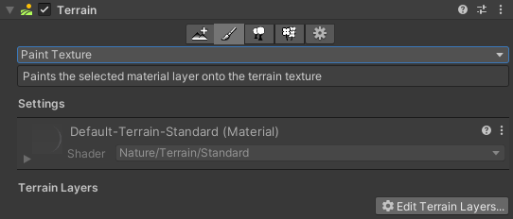
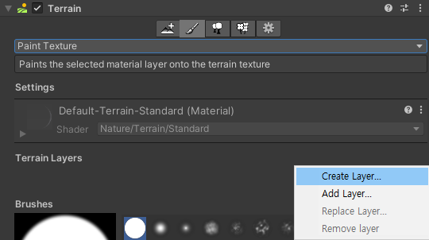
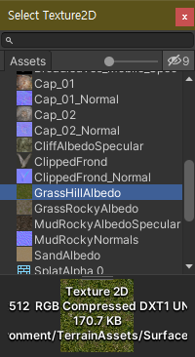
Terrain에 풀 재질 입히기

Slide 13
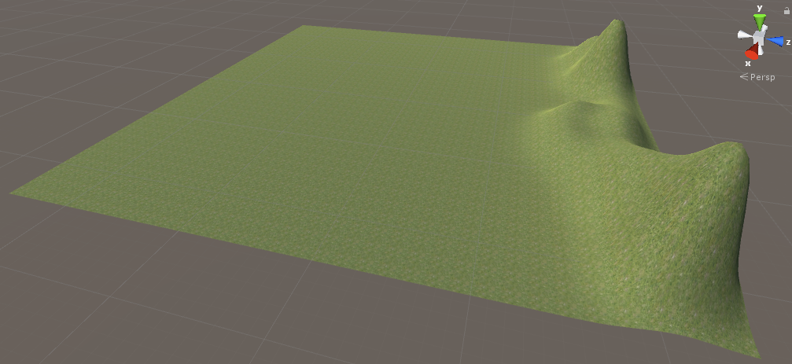
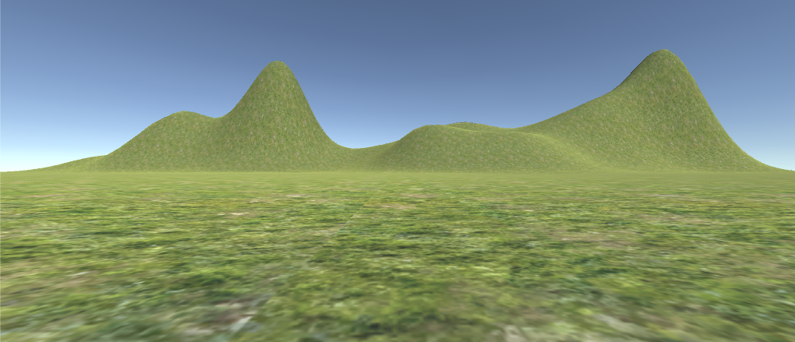
Terrain 중간 결과 #1

Slide 14
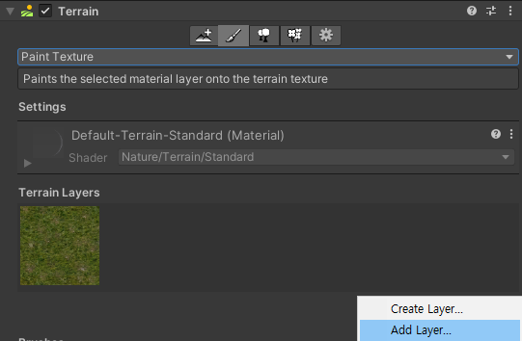
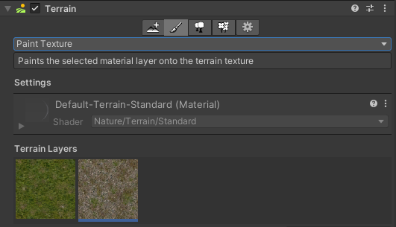
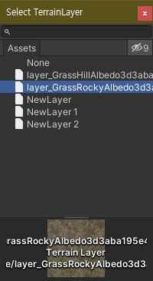
Terrain에 바위 재질 입히기
두 번째로 선택된 재질
Terrain을 채우지 않음
Brush Size(60), Target Strength(1)
클릭해서 선택

Slide 15
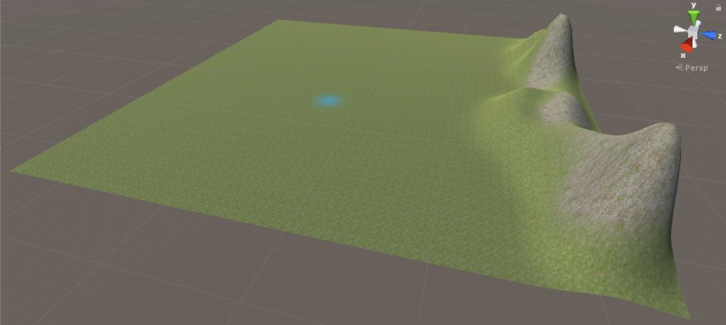
Terrain 중간 결과 #2

Slide 16
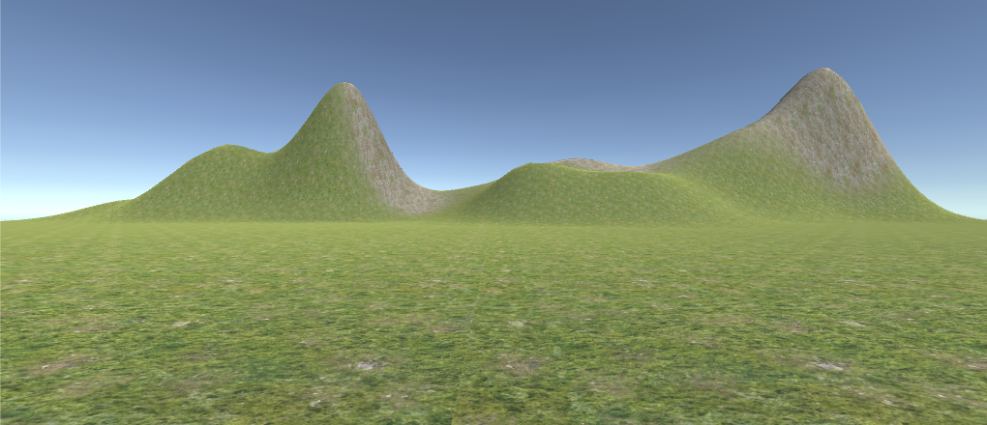
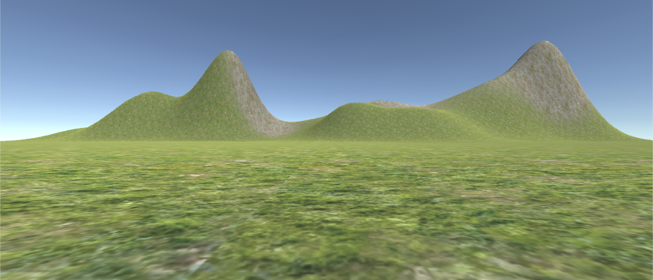
카메라 위치 조절하기
Position: (0, 5, -10)
카메라와 바닥면의 거리가 달라져서 텍스쳐 매핑이 변화됨

Slide 17
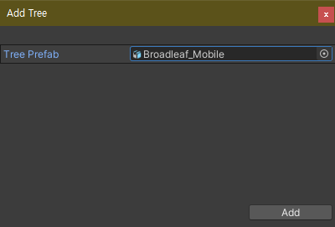
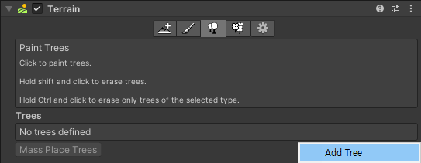
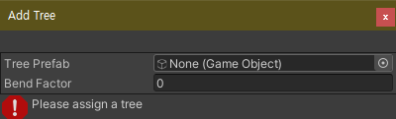
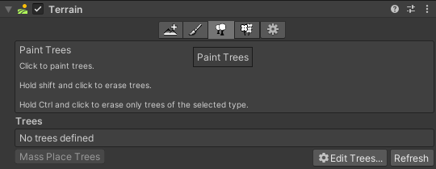
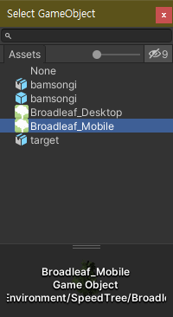
지면에 나무 심기
Brush Size: 30
Tree Density: 50

Slide 18
[Place Trees] Brush 설정 옵션
Brush Size
브러시 굵기
Tree Density
브러시를 드래그 할 때 나무가 조밀하게 심어지는 정도
Tree Height
심어지는 나무의 높이
Random?: 주어진 범위 내에서 무작위 크기의 나무
Lock Width to Height
나무의 너비와 높이 비율을 항상 유지
Random Tree Rotation
무작위 방향으로 나무를 회전

Slide 19
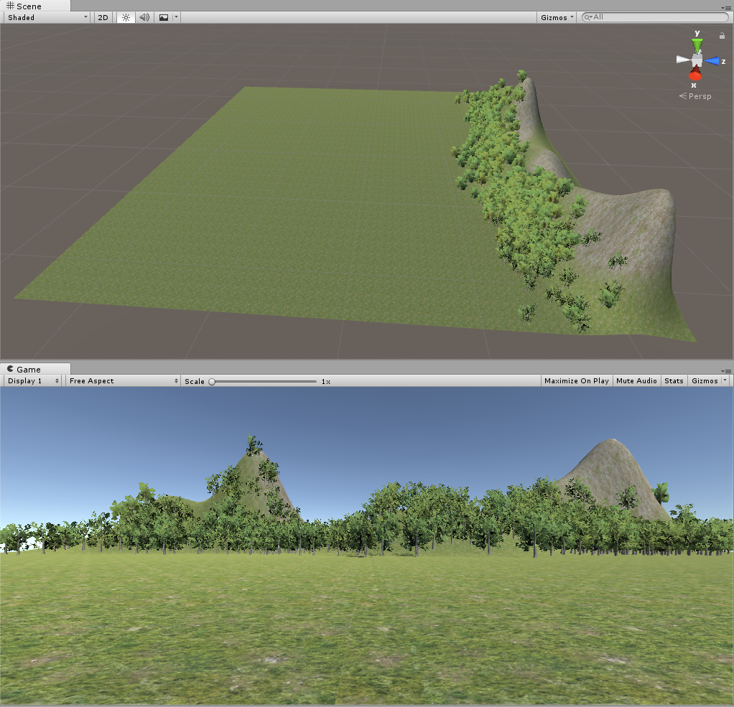
Terrain 중간 결과 #3

Slide 20
밤송이 날리기

Slide 21
과녁 배치
‘target.fbx’를 Scene으로 끌어서 배치
Position: (0, 0, 10)
Box Collider 추가
추후 밤송이가 과녁에 닿았는 지 ‘충돌’ 판단하기 위해
과녁의 머리 부분에 배치
Center: (0, 6.5, 0)
Size: (4, 4, 1)

Slide 22
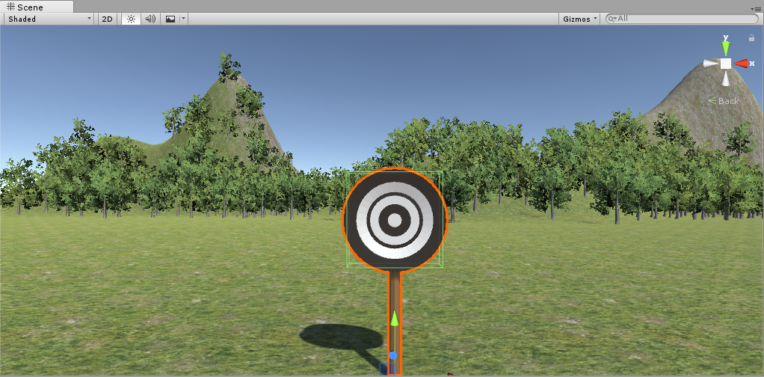
과녁 배치 결과

Slide 23
밤송이 배치
‘bamsongi.fbx’를 Scene으로 끌어서 배치
카메라 앞에 배치
Position: (0, 5, -4)
물리 법칙이 적용되도록
Rigidbody 추가
Sphere Collider 추가
Radius: 0.35

Slide 24
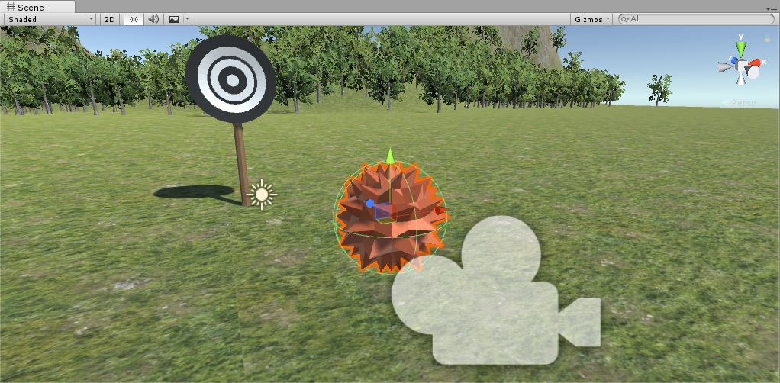
밤송이 배치 결과

Slide 25
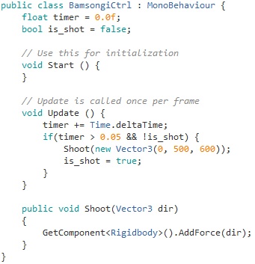
BamsongiCtrl.cs

Slide 26
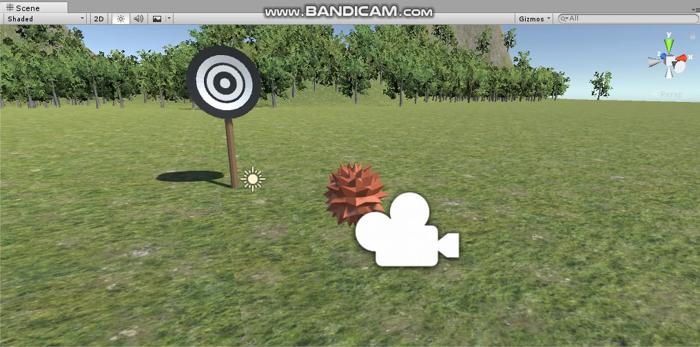
밤송이 발사 프로토타입

Slide 27
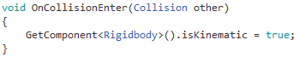
밤송이를 과녁에 고정
밤송이가 과녁에 닿는 순간 모든 물리력을 무효화
isKinematic
Rigidbody 의 ‘Is Kinematic’ 체크박스를 가리키는 변수
유니티의 기본 물리엔진의 영향을 받을 지 여부를 결정
체크되면 물리엔진의 영향을 받지 않음
여전히 충돌 여부는 체크함

Slide 28
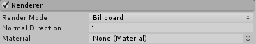
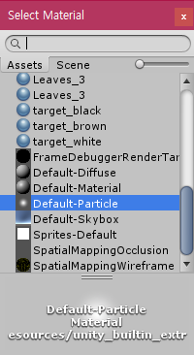
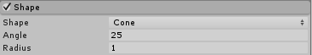
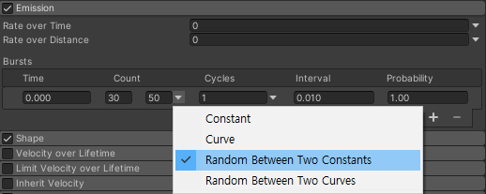
파티클을 사용해서 충돌 효과 표현
밤송이에 Particle System 추가
[Component] → [Effects] → [Particle System]
Sphere
0.01
0(시간 당 방출되는 입자 수)
(지정된 시간에 한꺼번에 지정된 횟수만큼 입자 방출)

Slide 29
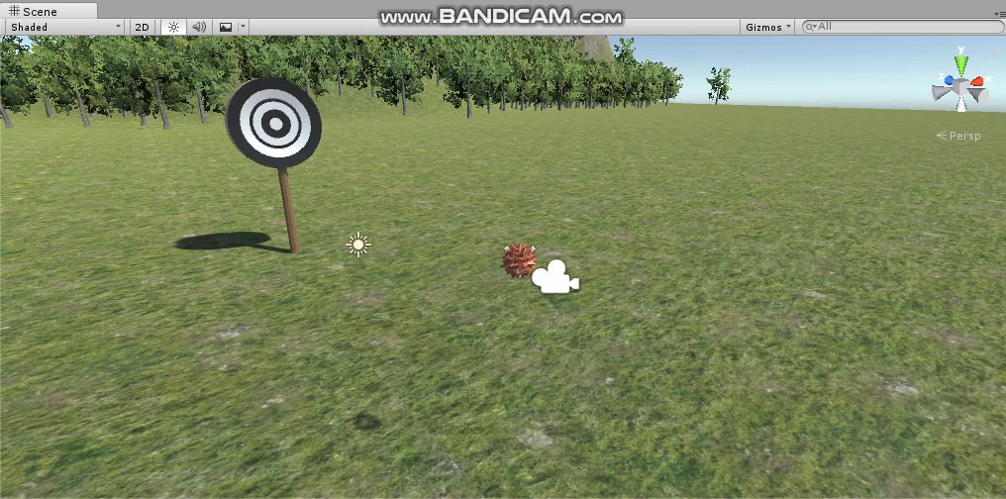
파티클 효과 중간 결과 #1

Slide 30
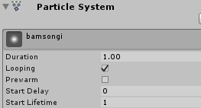
파티클 효과 세부 조정(1/2)
방출/유지시간 조절
‘Looping’, ‘Play On Awake’
해제
방출하는 시간
유지 시간

Slide 31

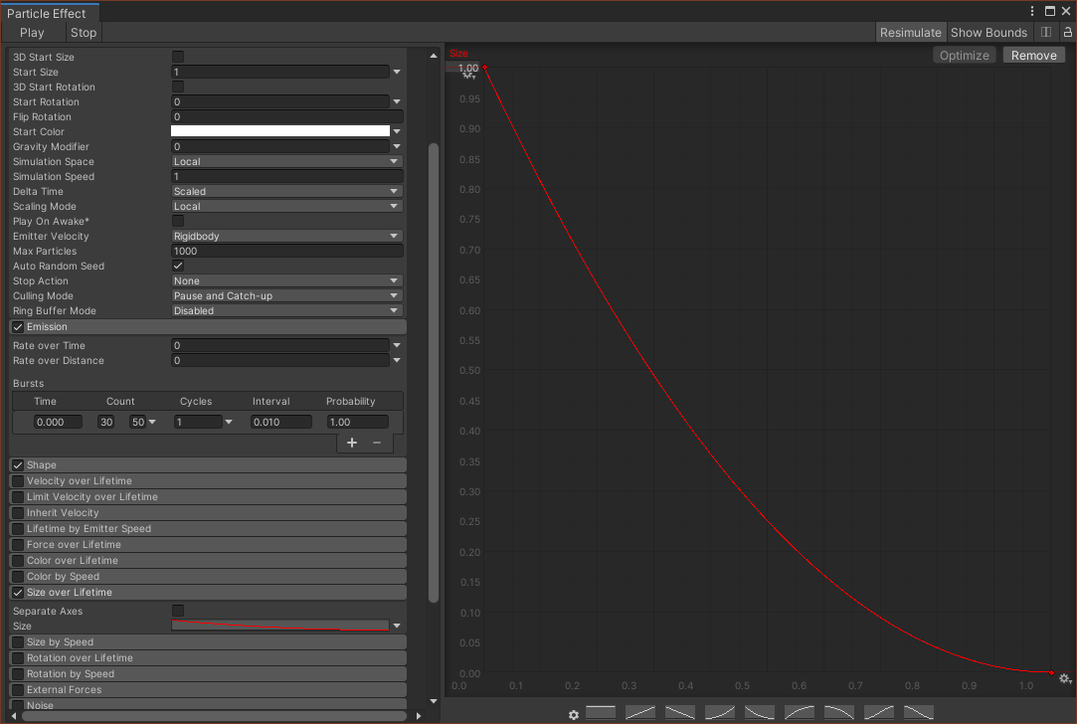
파티클 효과 세부 조정(2/2)
시간의 흐름에 따른 크기 변화

Slide 32
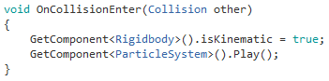
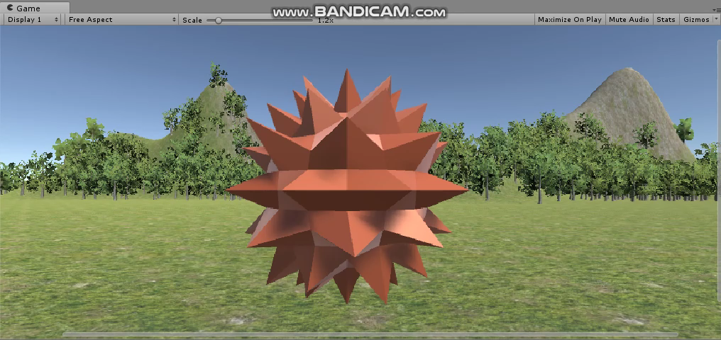
BamsongiCtrl.cs 수정

Slide 33
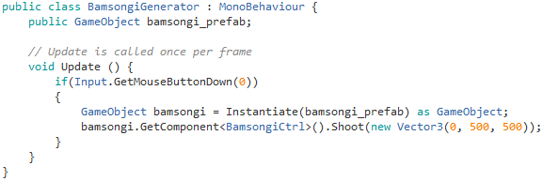
밤송이 Prefab 생성 및 스크립트 작성
밤송이 위치 변경 후 Prefab으로 생성
Position: (0, 5, -9)
‘Empty Object’ 생성
‘bamsongi_spawn’으로 이름 변경
‘BamsongiGenerator.cs’ 생성 후 연결
BamsongiCtrl.cs 수정
Update() 안의 발사관련 코드 삭제

Slide 34
클릭 지점을 기준으로 밤송이 날리기
2차원 스크린좌표를 3차원 월드좌표로 변환해야 함
2차원 스크린좌표
클릭한 지점의 좌표
Input.mousePosition
3차원 월드좌표
클릭한 스크린좌표가 실제 3차원 Scene 에서의 위치
ScreenPointToRay()
스크린좌표를 전달받아서,
카메라에서 스크린좌표로 향하는 월드좌표계 방향 반환

Slide 35
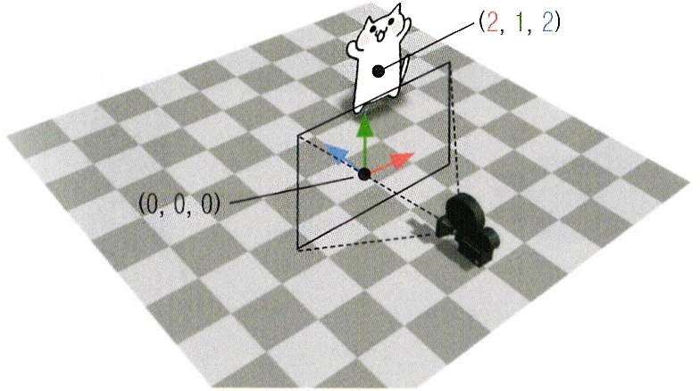
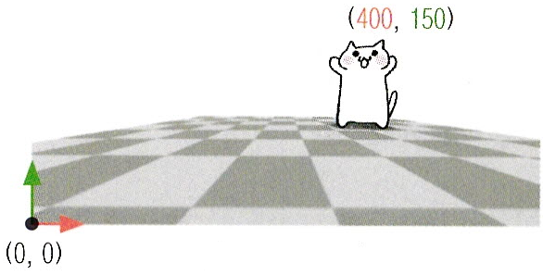
월드좌표계 vs. 스크린좌표계
ScreenPointToRay(Input.mousePosition)
클릭 지점
Input.mousePosition

Slide 36
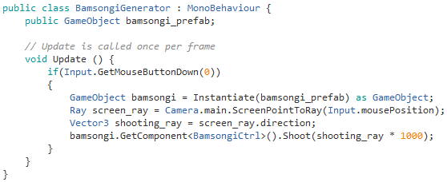
BamsongiGenerator.cs 수정

Slide 37
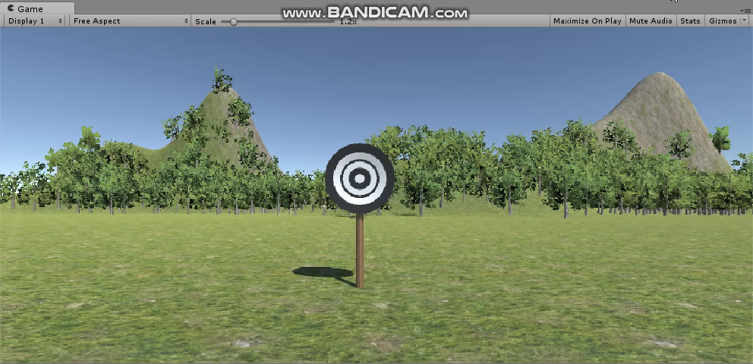
클릭 기반 밤송이 발사 결과

Slide 38
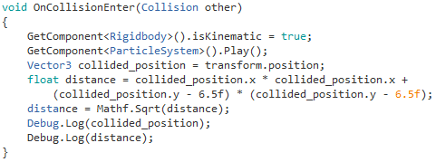
BamsongiCtrl.cs 수정
과녁 중앙으로부터 밤송이가 부딪힌 위치까지 거리
distance = Sqrt((밤송이.x)² +(밤송이.y – 6.5f)²)
과녁 중앙의 위치가(0, 6.5)이므로

Slide 39
과제 #8: 무작위 난이도 설정 및 점수 계산
무작위로 풍향 및 풍속 설정
X 좌표 범위: -4.0f ~ 4.0f
Y 좌표 범위: -1.0f ~ 4.0f
풍향 변경
밤송이 하나를 발사 후 2초 후 또는
밤송이가 과녁에 부딪힌 경우
화면에 잘 보이는 곳에 풍향 및 풍속 표시
클릭해서 발사하는 순간부터 밤송이에 영향 발휘
AddForce()
앞서 발사한 밤송이는 다음 밤송이 발사 시 삭제

Slide 40
과제 #8: 무작위 난이도 설정 및 점수 계산
거리별 점수 차등 계산
과녁 중앙 XY 좌표에서 밤송이 충돌 XY 좌표까지 거리 이용
0.0~0.4: 100
0.4~0.8: 90
0.8~1.2: 70
1.2~1.6: 50
1.6~2.0: 30
2.0~: 0
5번의 발사 후
더 이상 발사 불가
‘R 키를 누르면 계속’ 메시지 표시
Press ‘R’ to continue
‘R’ 키를 누르면 점수와 밤송이 개수 초기화

Slide 41
과제 #8: 무작위 난이도 설정 및 점수 계산
스마트리드에 업로드
공지사항의 ‘실습과제 제출 시 유의사항’ 게시물에 첨부된 template 프로젝트를 기반으로 과제 작업할 것
250점 이상 획득한 플레이 영상을 함께 제출
Game 탭만 캡쳐하면 됨
업로드 파일명: 학번_8.avi 또는 학번_8.mp4
프로젝트 폴더 압축
업로드 파일명: 학번_8.zip
제출기한(연장 제출 가능)
2020/11/15, 23:59

Slide 42
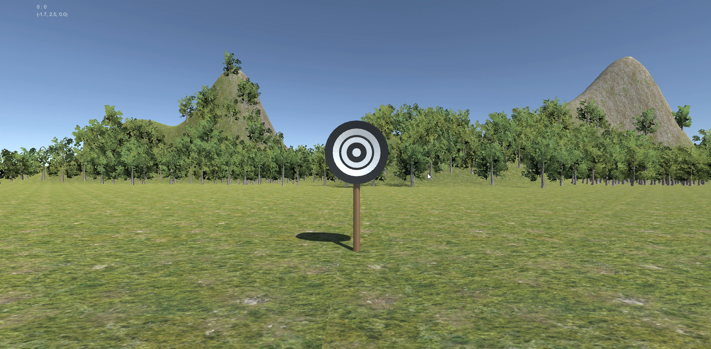
과제 완성 결과

Slide 43



